Slide 1
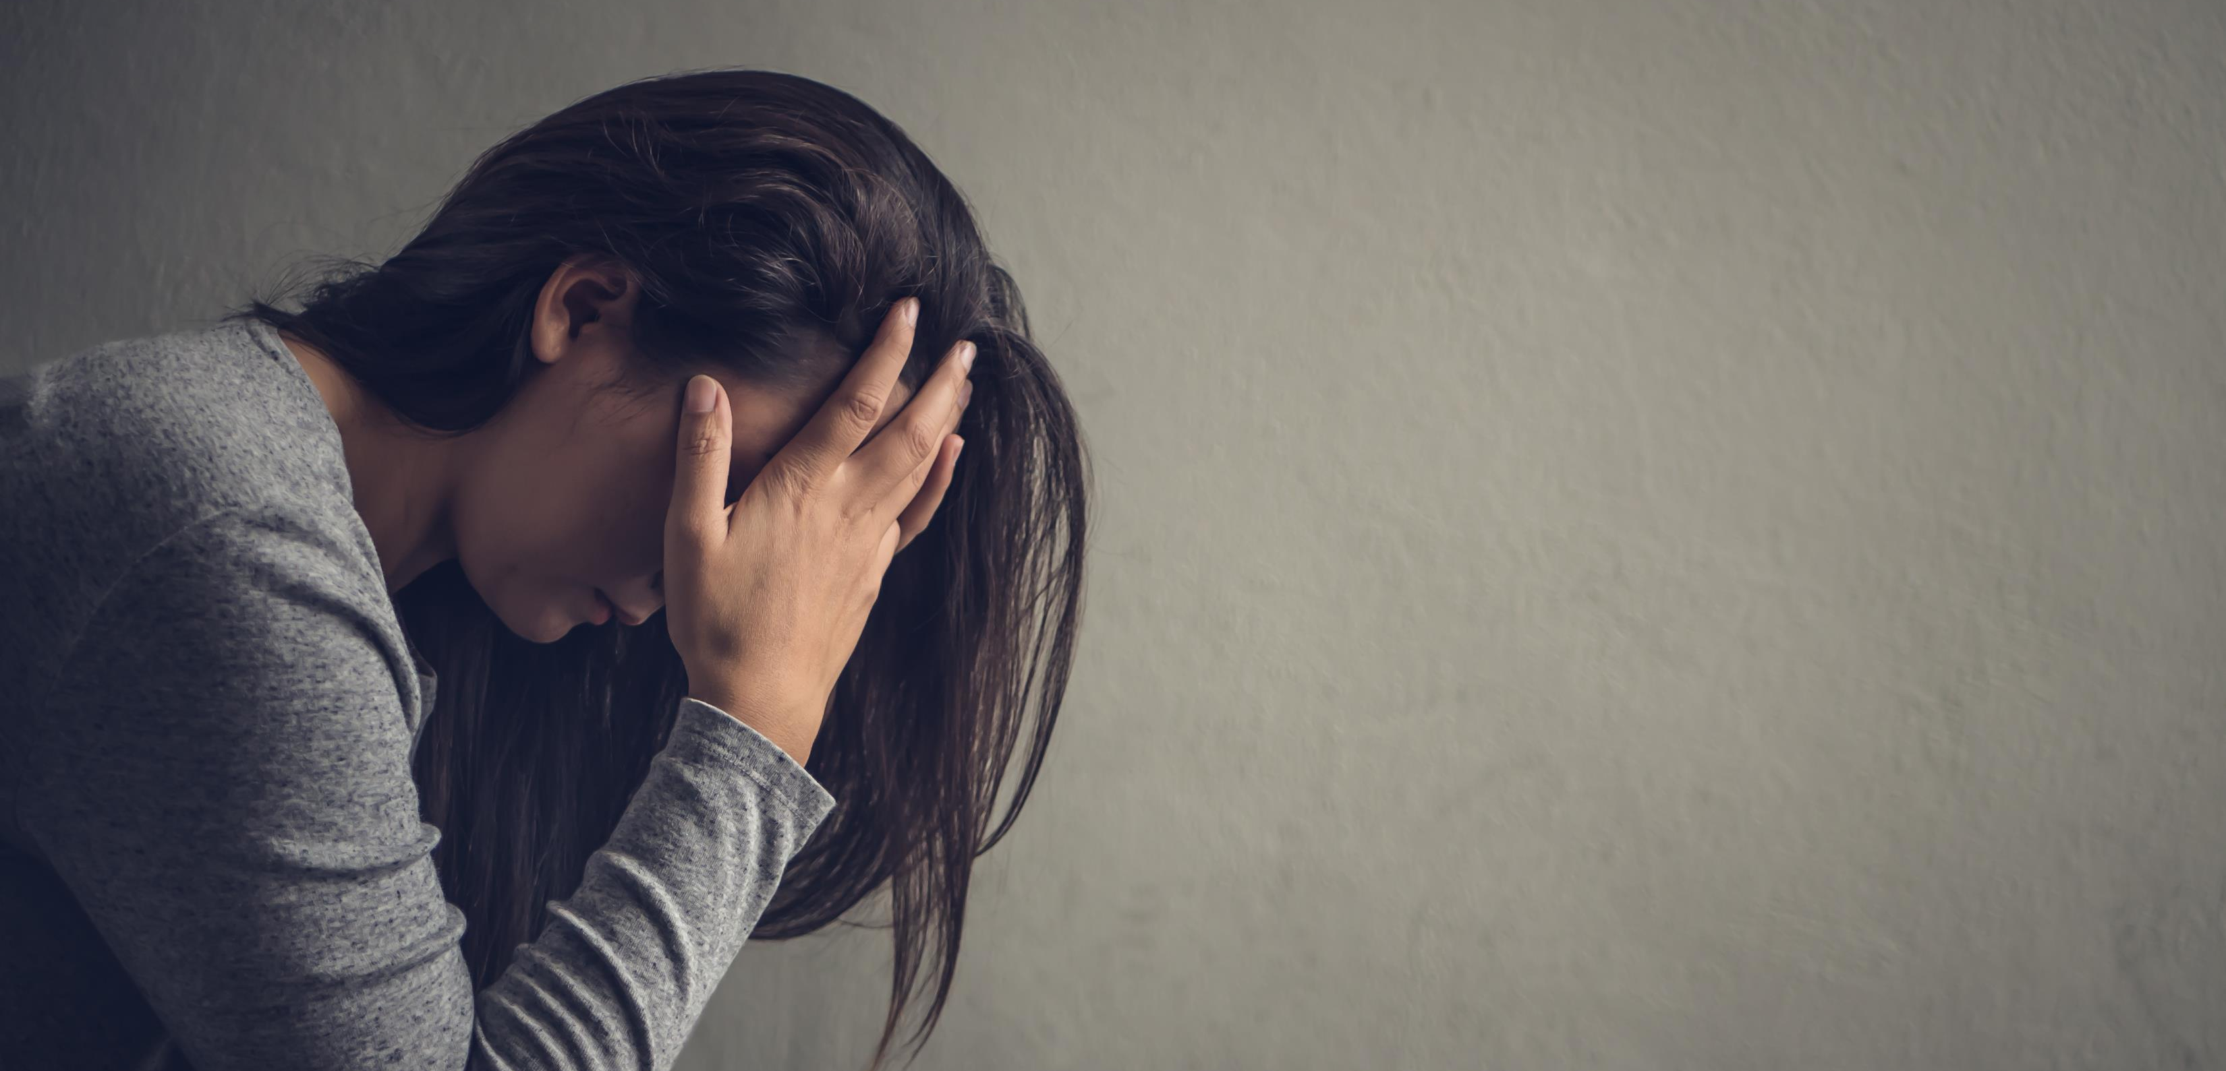
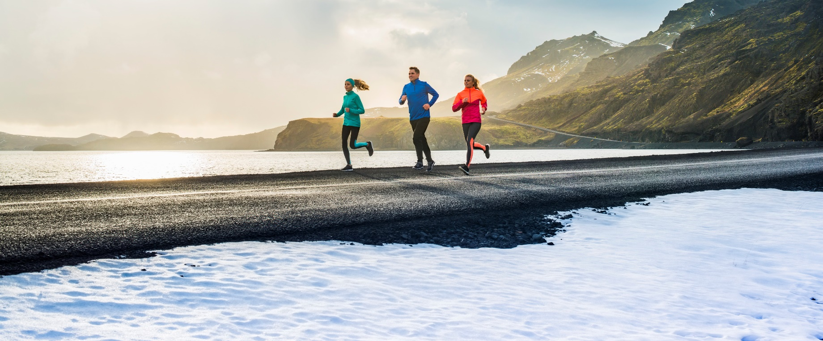
MIELENTERVEYS
VAHVUUDET JA UHKATEKIJÄT

Slide 2

+ hallintakeinot
+ syvä uni > glymfaattinen järjestelmä
+ itsereflektio, metakognitio, tietoisuustaidot
+ BAS
+ turvalliset kiintymyssuhteet
+ minäkäsityksen laaja-alaisuus
+ itsetunto
+ autonomiakokemus
+ minäpystyvyys
+ adaptiiviset tunteet
+ rauhoittava ympäristö ( > ympäristö- ja ekopsykologia)

Slide 3
kriisit/traumat >
onko käsitelty ja miten?
disstressi
BIS
maladaptiiviset tunteet
unideprivaatio
aivotoiminnan häiriöt (päihteet, degeneraatio, plakkiutuminen)
kiintymyssuhdehäiriöt
perimä
multitasking
korostunut suoritusminäkuva

